Slide 1
Периодический закон и Периодическая система Д. И. Менделеева

Slide 2
Открытие периодического закона 1 марта 1869 г. Д. И. Менделеевым (1834 –1907 гг.)

Slide 7
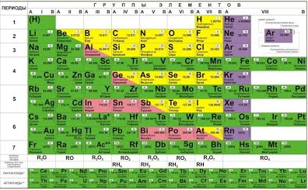

Slide 8
Работаем с таблицей Д.И. Менделеева!!!
Период – горизонтальный ряд химических элементов
1 период – Н, Не
2 период – Li, Be, B, C, N, O…
3 период – Na, Mg, Al, Si, P…
Малые – состоят из одного ряда (1,2,3)
Большие – состоят из двух рядов (4,5,6,7) чётного и нечётного.

Slide 9
Работаем с таблицей Д.И. Менделеева!!!
Группы – вертикальные столбцы химических элементов
I группа – Li, Na…
II группа – Be, Mg…
III группа – В, Al…
IV группа – С, Si…
Главные подгруппы (А) – состоят из элементов малых и больших периодов
Побочные подгруппы (Б)– состоят из элементов только больших периодов
I А – Li, Na, K, Rb, Cs, Fr
I B – Cu, Ag, Au

Slide 10
Задания для закрепления
1. Выпишите элементы, которые относятся ко II группе побочной (B) подгруппе.
Выпишите элементы четвёртого периода.
Определите положение {период (номер, малый/большой), группа (номер, главная/побочная) } - молибдена (Mo) и олова (Sn) в таблице Менделеева

Slide 11
Домашнее задание
Посмотреть фильм

